Slide 1
Урок обзр №9
Строй и его порядок
Выполнение команд
Практика строевых приемов

Slide 2
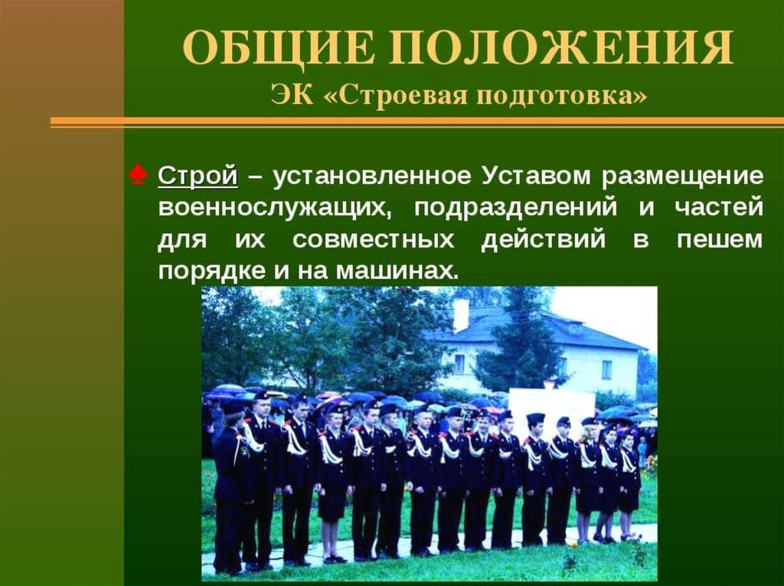

Slide 3


Slide 4


Slide 5


Slide 6


Slide 7
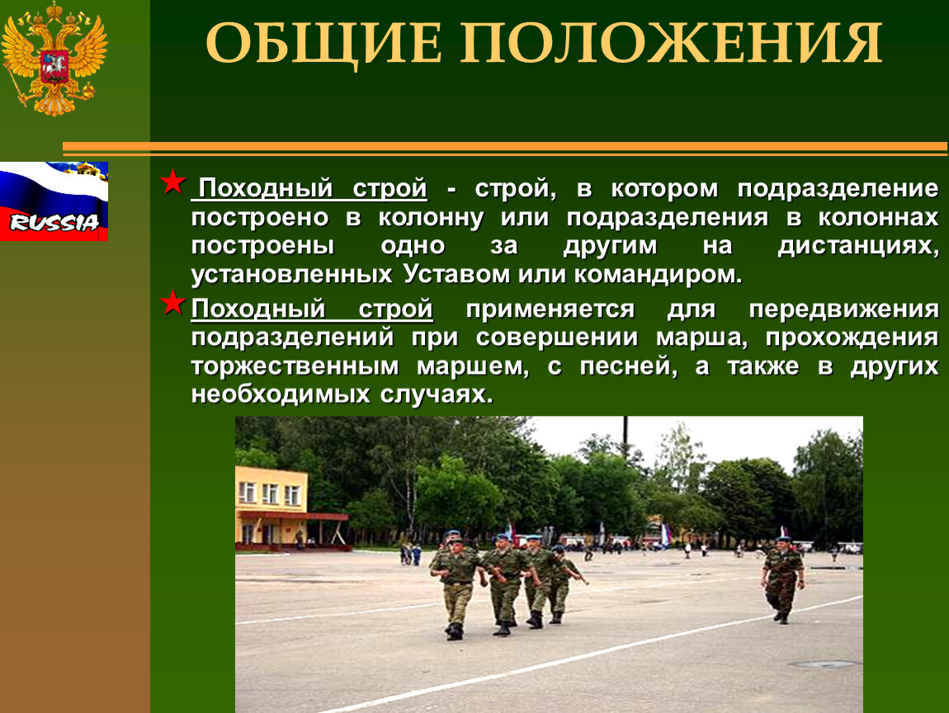

Slide 8


Slide 9
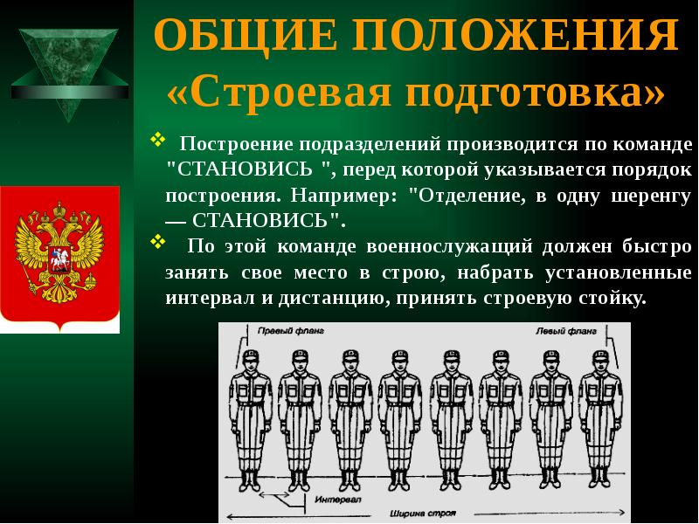

Slide 10
